Slide 1

Notes:
Carmen
Prep:
Neuroplacité - https://www.youtube.com/watch?v=PDFWBMOF5yo
Plasticité cerebral - https://www.youtube.com/watch?v=7x4am1tC7oo

Slide 2
Programme de développement du leadership de changement en pleine-conscience (DLCP)
Séance 2 de 8
11 octobre 2022
Notes:
Carmen
Bienvenue à tous à la duxiemme semaine du programme
En Anglais :
“As with all GoC sessions, please, feel free to use the language of your choice to ask questions or participate in the discussion., today’s session will be conducted mainly in French, there will be other sessions in Engilsh that will be promoted via the GCTool groups (or give specific dates, if available).”
« Comme avec toutes les sessions du GC, s'il vous plaît, sentez-vous libre d'utiliser la langue de votre choix pour poser des questions ou participer à la discussion., La séance d'aujourd'hui sera conduit principalement en anglais, il y aura d'autres sessions en français qui seront promus via les groups de GCOutils (ou donner des dates précises, si disponible). »

Slide 3


Exercice de respiration en pleine conscience – Centrage
Temps requis : 2 minutes
L’astuce consiste à passer de « faire » à « être ».
Commençons par faire ce qui suit :
  S’asseoir le plus confortablement possible dans une position droite.
  Fermer les yeux ou les fermer à moitié vous aidera à faire l’exercice.
  Ne pas se préoccuper du temps.
  Prendre une minute, seulement une minute…
  … pour respirer, juste pour respirer.
  C’est simple.
  Je vous ferai signe lorsque la minute se sera écoulée.
  Continuer simplement à se concentrer sur sa respiration.
https://archive.org/embed/2-mins-centering-exercise-fr
Notes:
Carmen
Commençons par faire un exercice de pleine conscience de soi.
Asseyez-vous le plus confortablement possible dans une position qui vous permet en même temps d’être éveillé(e), attentif ou attentive et à l’aise.
Vous pouvez mettre vos pieds à plat sur le sol; et posez les mains sur les genoux, les paumes vers le haut ou vers le bas, en fonction de ce qui est le plus confortable pour vous.
N’hésitez pas à fermer les yeux ou à les fermer à moitié.
Suivez ma voix, qui vous guidera durant l’exercice.
Portez doucement attention à votre respiration. Nul besoin de changer votre façon de respirer; remarquez simplement votre respiration.
Ne vous préoccupez pas du temps.
Prêtez simplement attention :
À l’inspiration
À l’expiration
Si, à un moment donné, votre esprit s’éloigne, faites preuve de gentillesse à votre égard, reconnaissez cette pensée, laissez-la aller et ramenez votre attention sur l’objet de votre attention, c’est-à-dire votre respiration.
Inspiration
Expiration
Maintenant, nous allons prendre une minute complète de respiration pour prendre conscience de soi.
Je vous ferai signe lorsque la minute se sera écoulée.
Continuez simplement à vous concentrer sur votre respiration.

Slide 4







Compte rendu de la semaine 1
Aimeriez-vous partager vos Idées
Votre système de jumelage
Votre pratique
Need to prep a poll
Compte rendu
Avez-vous des questions?
Des problèmes en suspens ?
Notes:
Marie-Lyne
(Donnez de l'espace pour 2/3 personnes à partager)
(cliquez)
Avec honnêteté, veuillez commenter sur les items suivants:
Quelles sont vos difficultés?
Qu’avez-vous remarqué?
Des idées que vous avez réalisées?
(cliquez)
(Lecture de la diapo)
(cliquez)
(Lecture de la diapo)
((Added: ))
How’s everybody doing with their buddy systems?
I know sometimes it’s hard to commit to the extra time outside of the sessions, and the buddy system is a key ingredient for this program. If someone on your Buddy System didn’t show up this week, that’s alright. If someone expressively said they can’t continue attending the whole program, let Alejandro know.
((My auncle google translation here: ))
Comment tout le monde se débrouille-t-il avec ses systèmes de copains ?
Je sais qu'il est parfois difficile de consacrer du temps supplémentaire en dehors des sessions, et le système de jumelage est un ingrédient clé de ce programme. Si quelqu'un sur votre système d'amis ne s'est pas présenté cette semaine, ce n'est pas grave. Si quelqu'un a expressément dit qu'il ne pouvait pas continuer à suivre tout le programme, faites-le savoir à Alejandro.

Slide 5

Ordre du jour – semaine 2: Le cerveau (concentration, clarté)
Exercice de respiration– 2 minutes
Compte rendu de la semaine passée
Qu’est-ce qui se passe dans notre
cerveau - neuroplasticité
le leadership de pleine consciences et
les compétences clés en leadership
Choses à accomplir cette semaine
Débriefing et sous-groupes
Notes:
Marie-Lyne
L'ordre du jour d'aujourd'hui…
Nous avons déjà parcouru les 2 premières puces
Aujourd'hui, nous allons explorer deux des compétences que possède un dirigeant dans la pleine conscience sont la concentration et la clarté
Aujourd’hui nous pratiquerons
La clarté en démontrant les comportements du cerveau – neuroplasticité
Introduction des concepts en leadership de pleine conscience
Concentration en effectuant des respirations de pleine conscience

Slide 6
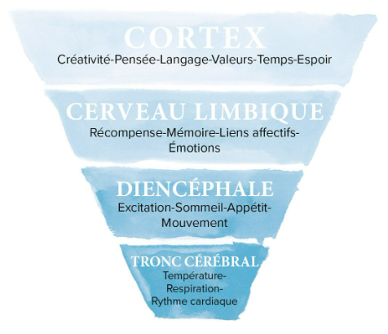
Le cerveau
“Qu’est-ce qui vous est arrivé?...”
Organisation hiérarchique du cerveau humain
- Le cerveau peut être divisé en quatre zones interconnectées : tronc cérébral, le diencéphale, le cerveau limbique et le cortex. La complexité structurelle et fonctionnelle augmente au fur et en mesure que l’on monte des parties inférieures simplifiées (le tronc cérébral) au cortex. Le cortex gère les fonctions les plus fondamentalement humaines, comme la parole et le langage, la capacité d’abstraction, la connaissance et la capacité de penser au passé et d'envisager l’avenir.
https://www.amazon.ca/Que-vous-est-arrivé-traumatismes/dp/2749947375/
https://www.youtube.com/watch?v=rd13inJYbQk
Notes:
Marie-Lyne
Ce modèle parle de la façon dont le cerveau est formé, il comporte 4 parties. La partie intéressante de ce modèle est que le cortex préfrontal est l'endroit où la créativité, la pensée, le langage, les valeurs, le concept de temps et l'espoir se produisent dans le cerveau.
Lorsque le corps entre dans une réaction de combat ou de fuite, sa réaction est de se concentrer sur les instincts de base, gérés par le tronc cérébral et axés sur la température, la respiration et les fonctions cardiaques.
Je répète juste que ce programme porte sur la pleine conscience et sur la manière d’être présent et d’accéder au cortex préfrontal.
((Ce programme n’est PAS axé sur les traumatismes et la guérison. Si vous avez besoin d’appui à ce sujet, veuillez rejoindre un spécialiste ou le PAE.))
Des références…
Que vous est-il arrivé? : Comprendre les traumatismes du passé pour reconstruire nos vies -https://www.amazon.ca/Que-vous-est-arrivé-traumatismes/dp/2749947375/
Boris Cyrulnik - La mémoire traumatique - https://www.youtube.com/watch?v=rd13inJYbQk

Slide 7


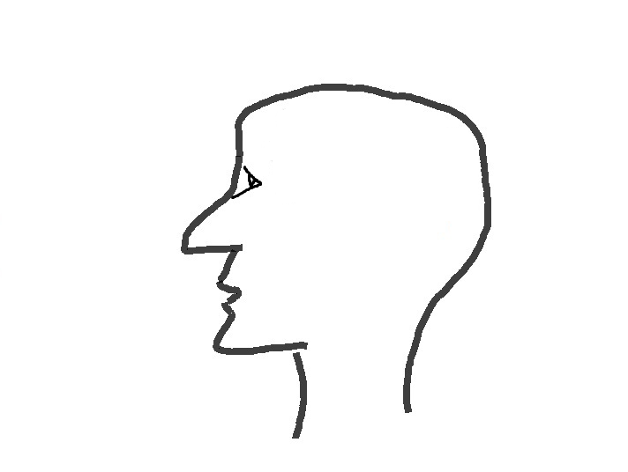
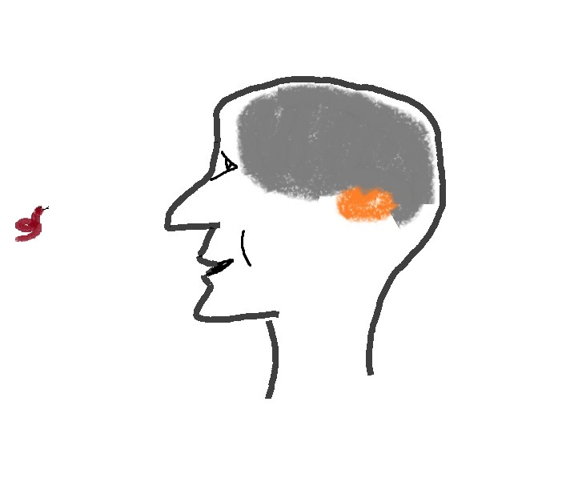
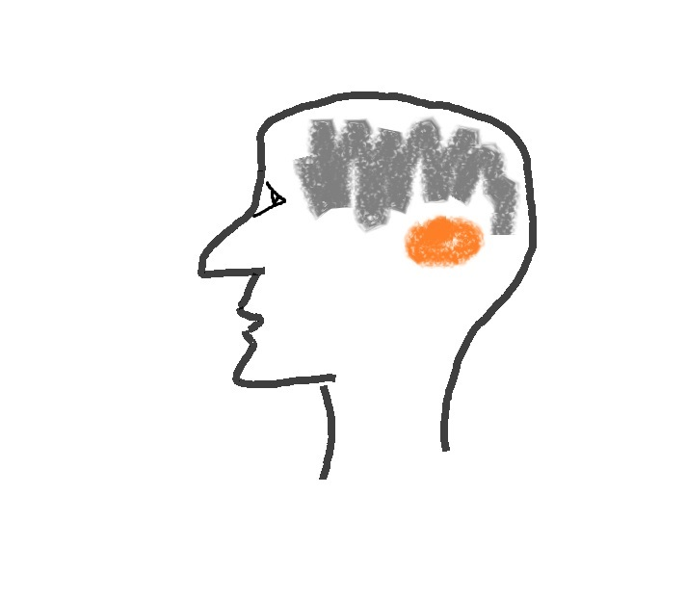
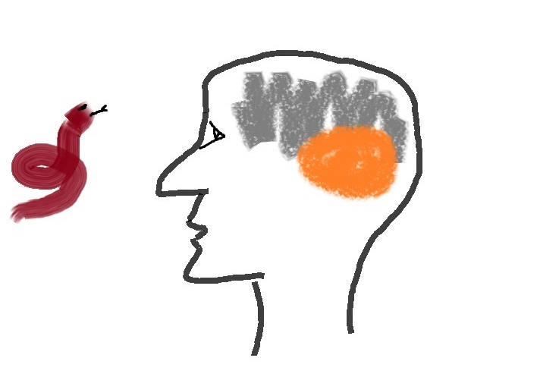
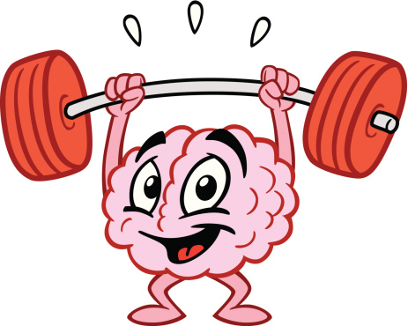
La neuroplastie : Qu’est-ce qui se passe dans votre cerveau
Prise de décisions
Émotions
Langage
le Stress
la Famille
le Travaille
les Médias
Amygdale / complexe amygdalien
Pratique de pleine conscience
risques naturels
transformé en
surstimulation quotidienne
Visionnez cette vidéo à la maison (15 mins): https://www.youtube.com/watch?v=7x4am1tC7oo
ou cette vidéo (2 mins) : https://www.youtube.com/watch?v=PDFWBMOF5yo
Notes:
Leena
Dans cette animation, nous allons explorer ce qui se passe dans le cerveau.
(cliquez) - Vous avez cette image, représentant un individu
(cliquez) - En gris, on a la représentation du cerveau
(cliquez) - Comme mentionné dans la diapositive précédente, les différentes fonctions du cerveau, entre autres, sont la prise de décision, les émotions, le langage, etc.
(cliquez) - et en orange nous avons l'amygdale
(cliquez) - Ce qui s'est passé avec le temps, c'est que nous avons transformé les dangers naturels en stimulants quotidiens
(cliquez) - et avec toutes les interruptions liées au travail, les questions liées à la famille, les rappels par e-mail, les médias sociaux, etc., tous créent une stimulation excessive de l'amygdale
Il existe des études qui prouvent que l'amygdale grossit et que la matière grise rétrécit.
(cliquez) – que se passe-t-il avec la pratique de la pleine conscience
(cliquez) – est que nous pouvons inverser ces effets et faire rétrécir l'amygdale et faire grossir la matière grise
Semblable aux muscles de notre corps, avec une pratique de la pleine conscience, nous pouvons renforcer notre cerveau
(jouer la vidéo : https://www.youtube.com/watch?v=PDFWBMOF5yo )
Des ressourcess…
https://gcconnex.gc.ca/blog/view/93957388/neuroplasticity-your-survival-superpower-neuroplasticite-votre-superpuissance-de-survie?language=fr
Visionnez cette vidéo à la maison (15 mins): https://www.youtube.com/watch?v=7x4am1tC7oo
ou cette vidéo (2 mins) : https://www.youtube.com/watch?v=PDFWBMOF5yo
https://fr.wikipedia.org/wiki/Amygdale_(cerveau)
https://fr.wikipedia.org/wiki/Syst%C3%A8me_limbique

Slide 8
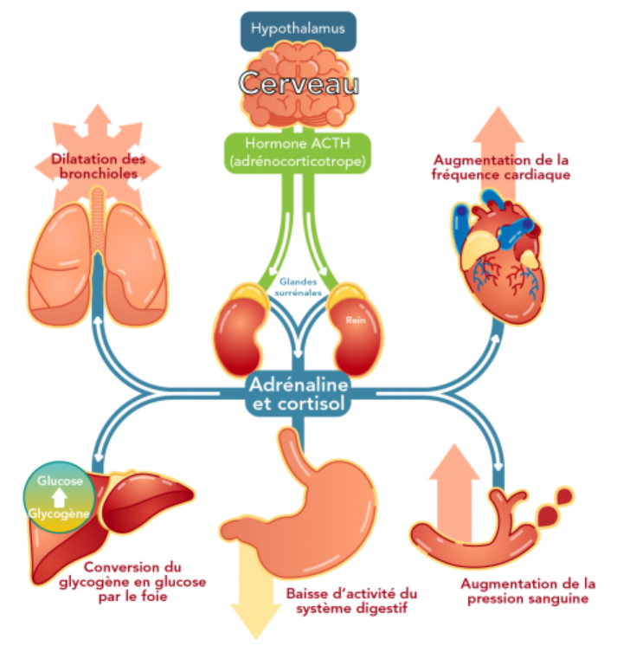

Le comportement du cerveau et du corps en situation de stress
En période de stress, le cerveau réduit les ressources qui sont normalement allouées aux systèmes qui ne sont pas requis lors d’une situation d’urgence
Notes:
Leena
En périodes de stress le cerveau réduit les ressources tells que les fonctions immunitaires, les fonctions de récupération, les fonctions digestives, le raisonnement logique, la concentration et la mémoire.
En même temps le cerveau augmente la pression sanguine, la production d'hormones, le rythme cardiaque, le rythme respiratoire, la tension musculaire et le taux de transpiration qui en sorte explique et préparent la réaction de lutte, de fuite ou de figement
https://parlonssciences.ca/ressources-pedagogiques/documents-dinformation/le-stress-et-le-cerveau

Slide 9
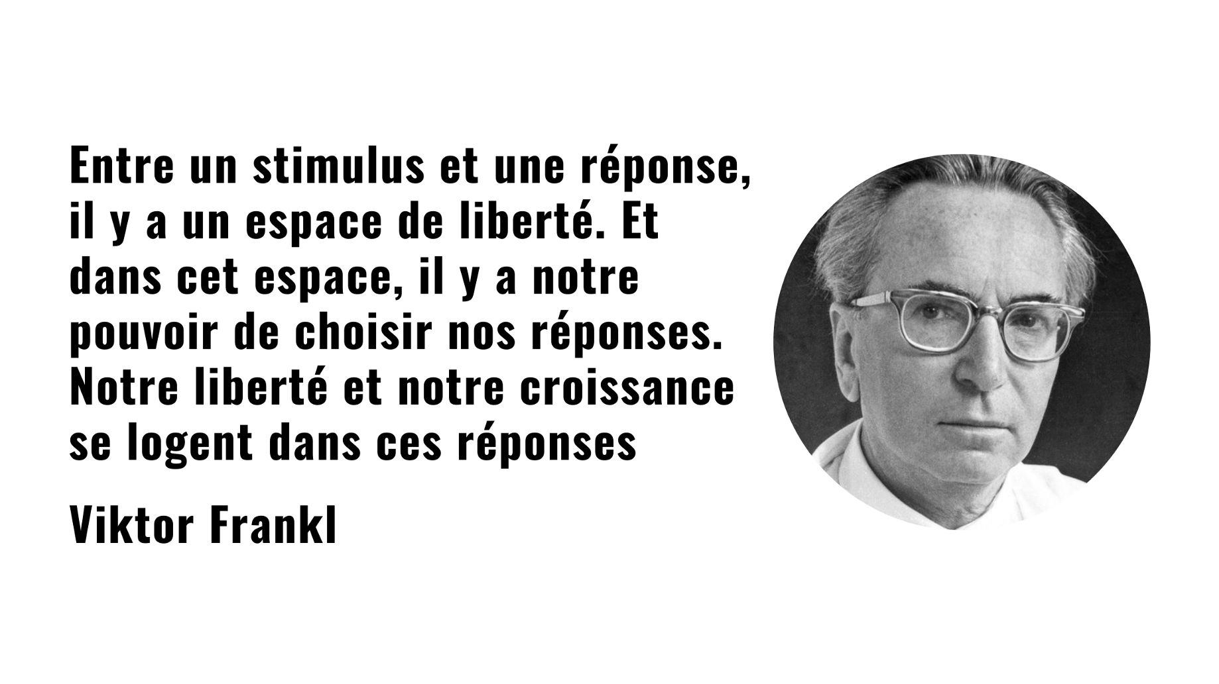
Notes:
Leena
(lire la diapositive)
L'espace auquel Viktor Frankl fait référence est précisément le centre d'une pratique de pleine-conscience. L'idée est d'être plus conscient de cet espace, afin que nous puissions répondre aux situations.

Slide 10
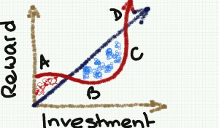
Voici pourquoi la pleine conscience est si importante
Augmente la résilience
Concentration et clarté
Harmonie au travail
Moins d’absentéisme
Augmentation de la satisfaction et du mieux-être des employé(e)s
Réduction du stress
Augmentation de la créativité
https://ethiqueparlecoeur.com/2017/09/06/leadership-de-pleine-conscience-strategie-efficace-gestionnaires/
Notes:
Leena
Voyons rapidement quelques idées autour de l'importance de la pleine conscience... Pouvez-vous identifier les impacts que la pleine conscience pourrait avoir en milieu de travail?
Je vous demande maintenant d'utiliser le pointeur (la flèche avec votre nom dessus) pour indiquer celui sur lequel vous aimeriez en savoir un peu plus… Je vais en choisir 2
((En fonction de leurs réponses, lisez les correspondant :))
Augmentation de la résilience: pratiquer la pleine conscience augmente l’habileté d’une ouverture d,esprit envers les Nouvelles idées, permet la créativité, permet de distinguer entre les pensées et les émotions, et de la façon d’adresser les défis plutôt que de réagir envers ceux-ci. Pour un gestionnaire cette approche encourage la pensées stratégique.
Concentration et clarté: une fois les huit semaines de formation de pleine conscience, les participants seront plus aptes à mieux se concentrer, à être plus longtemps sur une même tâche et de façon plus efficace, et à se rappeler de ce qui a bien fonctionner. Dans un environnement ou tout est rapide et ou les gestionnaires doivent agir rapidement à toute sorte de situations, ces qualités sont un grand avantage.
Harmonie au travail: agir en pleine conscience peut promouvoir et créer de l’empathie et de l’altruiste en milieu de travail. En tant que gestionnaire, il est de notre devoir de promouvoir un environnement respectueux au travail.
Moins d’absentéisme: les gens qui pratiquent la pleine consciences s’absentent 76% moins du travail.
Augmentation de la satisfaction et du mieux-être des employé(e)s: pratiquer la pleine conscience contribue à la diminution de la fatigue émotionnelle et augmente la satisfaction au travail.
Réduction du stress : pratiquer la pleine conscience réduit le stress, l’anxiété ainsi que la dépression. Cette pratique aide à réduire le niveau de l’hormone responsable du stress. En tant que leader, notre niveau de stress est souvent mis à l’épreuve donc tous les outils qui peuvent contribuer à réduire celui-ci sont un atout.
Augmentation de la créativité: Les leaders qui pratiquent la pleine conscience dissent que celle-ci aide à créé un espace pour innover, et à penser plus efficacement de façon stratégique.
Comment la pleine conscience pour aider les employés à votre compagnie – entraînement mental (lecture) - https://ethiqueparlecoeur.com/2017/09/06/leadership-de-pleine-conscience-strategie-efficace-gestionnaires/

Slide 11

Comment la pratique de la pleine conscience aide les chefs d’entreprises
Bâtit la résilience
Augmente l’intelligence émotionnelle
Augmente la créativité
Améliore les relations
Aide à la concentration
Attention soutenue
Prises de consciences
Lâcher prise
Croissance aprèsavoir vécu des expériences difficiles
Appréciation
Avancement
* Traduit de l’anglais :
https://hbr.org/2015/12/how-meditation-benefits-ceos
https://www.mindful.org/7-qualities-mindfulness-trained-body-scan/
Les programmes de pleine conscience aident les dirigeants et les
employés à réfléchir efficacement, à se concentrer sur la tâche à
accomplir, à maîtriser les pics de stress et à se ressourcer rapidement. Au niveau organisationnel, la pleine conscience réduit les jours de maladie, augmente la confiance dans le leadership et stimule l'engagement des employés. De plus, la pleine conscience aide à libérer tout le potentiel des transformations numériques et agiles.
* Traduit de l’anglais :
https://ethiqueparlecoeur.com/2017/09/06/leadership-de-pleine-conscience-strategie-efficace-gestionnaires/
Notes:
Marie-Lyne
Je laisserai les gens lire les deux listes en haut
(attendre quelques secondes)
Je veux juste mettre en évidence sur la gauche "Améliore les relations" parce que vous venez plus authentique et empathique.
Et aussi à droite, « Croissance aprèsavoir vécu des expériences difficiles », par exemple lorsqu'il y a un « le secret de polichinelle » on peut avoir l'impression de ne pas vouloir en parler mais il le faut, la pratique de la pleine conscience permet d'avoir un discussion d'une manière plus humaine, emphatique, compatissante, globalement d'une meilleure manière.
(cliquez)
Maintenant, nous avons une citation du BCG -qui est un énorme groupe mondial de consultants-, je voudrais souligner à partir de la citation que... « la pleine conscience augmente la confiance dans le leadership et stimule l'engagement des employés. De plus, la pleine conscience aide à libérer tout le potentiel des transformations numériques et agiles. »
Ressources en Français:
Le leadership de la pleine conscience – Une stratégie efficace pour les gestionnaires - https://ethiqueparlecoeur.com/2017/09/06/leadership-de-pleine-conscience-strategie-efficace-gestionnaires/
Ressources en anglais:
https://hbr.org/2015/12/how-meditation-benefits-ceos
https://www.mindful.org/7-qualities-mindfulness-trained-body-scan/
https://www.bcg.com/en-ca/publications/2018/unleashing-power-of-mindfulness-in-corporations

Slide 12

Qu’est-ce que le leadership en changement de pleine-conscience?
Fait référence à la personne qui est présente, sans jugement et qui cultive plusieurs aspects au cours de ses interactions. Ces aspects sont visibles et tangibles chez le leader en changement de pleine-conscience:
Concentration (attention soutenue)
Clarté (conscience de soi et intelligence émotionnelle)
Créativité (innovation & prise de décision)
Compassion au service des autres (présence, écoute profonde)
Notes:
Marie-Lyne

Slide 13


Quels aspects de leadership en pleine conscience supportent les compétences clés en leadership du Gouvernement du Canada?
 | Focus | Clarté | Créativité | Compassion - service aux autres
Créer une vision et une stratégie
Mobiliser les personnes
Préserver l’intégrité et le respect
Collaborer avec les partenaires et les intervenants
Promovoir l’innovation et orienter le changement
Obtenir des résultats
Notes:
Marie-Lyne
Dans le tableau suivant, nous avons le profil des compétences clés en leadership du SCT dans la colonne de gauche, et dans la rangée du haut, nous avons les compétences de leadership en changement conscient.
Ce tableau indique quelles compétences sont soutenues par quelle compétence
(cliquez) – dans le cas de la compétence « Créer une vision et une stratégie », il s’appuie principalement sur la Clarté et la Compassion au service des autres
(cliquez) – La compétence « Mobiliser les personnes » est soutenue par la Concentration, la Clarté et la Compassion au service des autres
(cliquez) et ainsi de suite
Maintenant, vous pouvez penser, eh bien, en fait, toutes les compétences sont soutenues par toutes les compétences, dans un sens oui, le tableau indique la competence la plus prédominante ou directement liées à la compétence.
Ressources…
Profil des compétences clés en leadership et exemples de comportements efficaces et inefficaces
Créer une vision et une stratégie
Les dirigeants définissent l'avenir et tracent la voie à suivre. Ils comprennent et communiquent le contexte avec la plus grande aisance, en tenant compte de l'environnement économique, social et politique. Agiles sur le plan intellectuel, ils mettent à contribution leurs connaissances vastes et approfondies, s'inspirent de différentes idées et perspectives, et dégagent un consensus sur les visions convaincantes. Les dirigeants assurent l'équilibre entre les priorités organisationnelles et pangouvernementales, et contribuent à améliorer les résultats pour le Canada et les Canadiens.
Mobiliser les personnes
Les dirigeants inspirent et motivent les personnes qu'ils dirigent. Ils gèrent le rendement, offrent de la rétroaction constructive et respectueuse pour encourager et rendre possible l'excellence en matière de rendement. Ils donnent l'exemple en se fixant des objectifs pour eux-mêmes qui sont plus exigeants que ceux qu'ils fixent pour les autres.
Préserver l'intégrité et le respect
Les dirigeants donnent l'exemple sur le plan des pratiques éthiques, du professionnalisme et de l'intégrité personnelle. Ils créent des environnements de travail empreints de respect et de confiance, où les conseils judicieux sont valorisés. Ils encouragent l'expression d'opinions et de perspectives différentes, tout en favorisant la collégialité. Les dirigeants ont une conscience de soi et recherchent les occasions d'épanouissement personnel.
Collaborer avec les partenaires et les intervenants
Les dirigeants cherchent à obtenir, de façon délibérée et ingénieuse, le plus grand éventail possible de perspectives. Ils font preuve d'ouverture et de souplesse afin de parvenir à un consensus et d'améliorer les résultats. Ils apportent une perspective pangouvernementale à leurs interactions. Lorsqu'ils négocient pour en arriver à des solutions, ils n'excluent pas les solutions de rechange et gèrent les attentes avec compétence. Les dirigeants partagent la reconnaissance avec leurs équipes et partenaires.
Promouvoir l'innovation et orienter le changement
Les dirigeants ont le courage et la résilience nécessaires pour remettre en question les idées conventionnelles. Ils créent un environnement propice aux idées audacieuses, à l'expérimentation et à la prise de risques en toute connaissance de cause. Ils perçoivent les revers comme une bonne occasion de comprendre et d'apprendre. Les dirigeants s'adaptent au changement en harmonisant et en modifiant les jalons et les objectifs afin de maintenir leur dynamisme.
Obtenir des résultats
Les dirigeants mobilisent et gèrent les ressources afin de réaliser les priorités du gouvernement, d'améliorer les résultats et d'apporter une valeur ajoutée. Ils tiennent compte du contexte, des risques et des renseignements organisationnels dont ils disposent afin d'appuyer la prise de décisions de qualité élevée en temps opportun. Ils anticipent, planifient, suivent les progrès et apportent des correctifs au besoin. Les dirigeants assument la responsabilité personnelle à l'égard de leurs actions et des résultats de leurs décisions.
Source : https://www.canada.ca/fr/secretariat-conseil-tresor/services/perfectionnement-professionnel/profil-competence-cle-leadership/exemples-comportements-efficaces-inefficaces.html

Slide 14
Exercice : Notions de base (1/2)
Avoir l’intention d’être (plutôt que de faire)
  Posture : Asseyez-vous en gardant le dos droit, aussi confortablement que possible.
  Sur la chaise où vous êtes assis(e) ou avec les jambes croisées (si vous vous sentez à l’aise de le faire)
  Rentrez légèrement le menton.
  État d’esprit : Gardez l’esprit ouvert; ressentez l’expérience.
  Votre expérience peut varier d’une journée à une autre, et cela est bon.
  Concentrez-vous sur la respiration.
  Observez ce qui se passe.
Il s’agit de ressentir.
  N’ayez aucune attente.
  N’ayez aucun jugement.
  Ayez l’esprit ouvert.
  Observez simplement… l’esprit peut être occupé et bruyant.
Notes:
Carmen
Français:
https://www.mindspacewellbeing.com/fr/programmes-et-evenements/

Slide 15
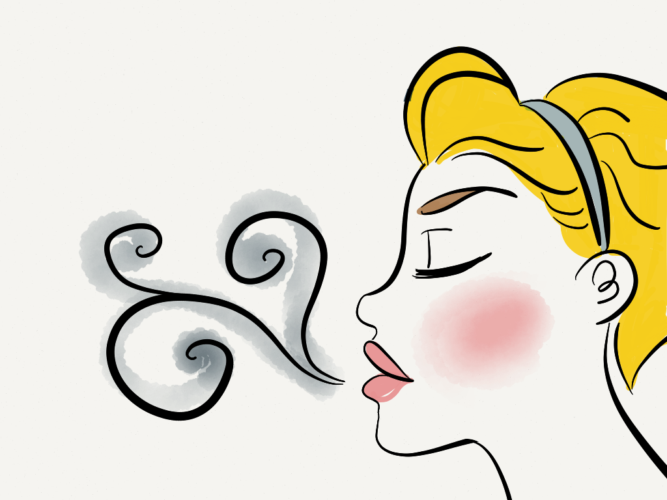

Exercice de respiration de pleine conscience (2/2)
Temps requis: 5 minutes
L’idée est de passer du « faire » au « être ».
Commençons par faire ce qui suit :
  S’asseoir le plus confortablement possible dans une position droite
  Fermer les yeux ou les fermer à moitié vous aidera à faire l’exercice
  Ne vous préoccupez pas du temps
  Prenez une minute, seulement une minute…
  Pour respirer, juste pour respirer
  C’est si simple
  Je vous ferai signe lorsque la minute sera écoulée
  Continuez simplement à vous concentrer sur votre respiration
Nous ferons ensuite un court retour sur ce que vous avez remarqué.
Notes:
Carmen
Prendre conscience est très important lorsque l’on pratique la pleine conscience. Prendre conscience de vos pensées et de l’ampleur que l’on leur donnent fait partie de la pleine conscience.
asseyez-vous le plus confortablement possible dans une position qui vous permet en même temps d’être éveillé(e), attentif ou attentive et à l’aise.
Vous pouvez mettre vos pieds à plat sur le sol; et posez les mains sur les genoux, les paumes vers le haut ou vers le bas, en fonction de ce qui est le plus à l’aise pour vous.
N’hésitez pas à fermer les yeux ou à les fermer à moitié.
Suivez ma voix, qui vous guidera durant l’exercice.
Portez doucement attention à votre respiration. Nul besoin de changer votre façon de respirer; remarquez simplement votre respiration.
Ne vous préoccupez pas du temps.
Prêtez simplement attention :
À l’inspiration
À l’expiration
Si, à un moment donné, votre esprit s’éloigne, faites preuve de gentillesse à votre égard, reconnaissez cette pensée, laissez-la aller et ramenez votre attention sur l’objet de votre attention, c’est-à-dire votre respiration.
Inspiration
Expiration
Je vous ferai signe lorsque la minute se sera écoulée.
Continuez simplement à vous concentrer sur votre respiration.
Retour sur l’exercice : Utilisez l’espace de clavardage pour décrire ce que vous avez remarqué.
Nous lirons certains de vos commentaires plus tard au cours de la séance.
Resourcess:
https://www.youtube.com/watch?v=4Shw6MyGXAk
https://www.youtube.com/watch?v=4Shw6MyGXAk&t=130s

Slide 16

Choses à accomplir cette semaine
Connexion – une fois par semaine avec le Système de jumelage
  Appel recommandé de 20 minutes: 5 mins par personne pour discuter de ce que vous avez trouvé intéressant, ce que vous avez trouvé plus difficile et ce que vous avez aimé
Tenue d’un journal de gratitude – chaque jour
Exercez ce qui est sur la diapositive suivante
Pratique de respiration 5 mins – quotidiennement
Centrage 2 minutes - https://archive.org/embed/2-mins-centering-exercise-fr https://www.youtube.com/watch?v=TZFbCd5Bc3w
https://www.youtube.com/watch?v=_mn04Wc-X3o
Si vous avez des questions, des commentaires
ou si vous aimeriez partager avec le groupe,
n’hésitez pas à le faire.
Notes:
Leena
Pour cette semaine, comme la semaine dernière… si vous avez des questions, c'est le moment de le poser…
(cliquez et lisez la diapositive jusqu'à la fin)
Ressources additionnelles…
Centrage 2 minutes - https://archive.org/embed/2-mins-centering-exercise-fr
[5 min.] Les 3 respirations • Séance de méditation guidée par Lucie Pascutto - https://www.youtube.com/watch?v=TZFbCd5Bc3w
Cohérence Cardiaque (5 min) : exercice de respiration anti-stress - https://www.youtube.com/watch?v=_mn04Wc-X3o
Respiration consciente : une reconnexion à soi - https://www.youtube.com/watch?v=4Shw6MyGXAk&t=130s
La respiration en pleine conscience - https://www.youtube.com/watch?v=nWjVZ0fEjko
Méditation plein conscience – Université Laval - https://www.ulaval.ca/mon-equilibre-ul/mes-habitudes-de-vie/meditation-pleine-conscience
Qu’est-ce que la pleine conscience – Association pour le Développement de la Mindfullness - https://www.association-mindfulness.org/quest-ce-que-la-mindfulness.php
Formation à la pleine conscience (Mindspace by Numinus) - https://www.mindspacewellbeing.com/fr/programmes-et-evenements/

Slide 17
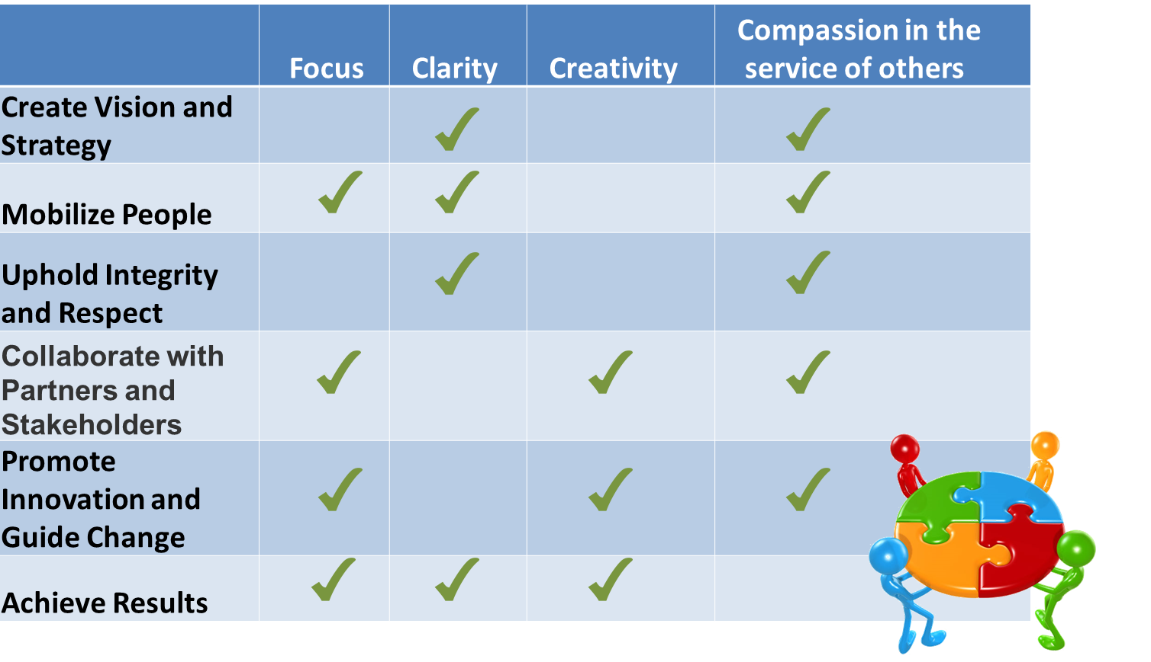
Débriefing et sous-groupes – Qu’est-ce qui a le plus retenu votre attention?
La neuroplastie : ce qui se passe
dans votre cerveau
Comment la pratique de la
pleine conscience appuie
les chefs d’entreprises
Les aspect de leadership en pleine consciences qui supportent les
compétences clés en leadership
Exercice de respiration (possible par
rapport au Body Scan de la semaine dernière)
Notes:
Leena
Nous allons faire les rétroactions dans quelques minutes, aussi bien en plénière qu'en petits groupes. Juste avant de faire cela, y a-t-il une question concernant les devoirs ?
(donnez quelques secondes aux gens)
Eh bien, maintenant, j'aimerais donner la parole à 2 ou 3 personnes qui aimeraient faire des rétroactions en plénière. Si vous êtes le premier, ouvrez simplement votre micro et parlez, si vous êtes le deuxième ou le troisième, veuillez lever la main.
((faire la préparation pour les salles de discussion)
Et maintenant, vous aurez l'opportunité de faire une rétroaction, en petits groupes de 4 à 6 personnes qui seront assignées au hasard. Soyez simplement conscient et partagez le temps disponible parmis vous
(ouvre les salles de discussion)
Bien qu’il soit suggéré que vous preniez environ 15 minutes pour réfléchir à la séance d'aujourd'hui, n’hésitez pas à prendre tout le temps nécessaire ou voulu. Une fois terminé, vous pouvez simplement quitter le WebEx, à moins que vous ayez une question ou un commentaire, nous serons là

Slide 18


Pratiquez la pleine conscience, retrouvez le bonheur
Notes:
Leena
No speaking notes required – just leave this slide up until everyone has exited the WebEx. Or take it down when people come back to the main room with comments or questions so they can see the facilitators full-screen.

